Slide 1
Trò chơi: CHINH PHỤC TRI THỨC
Lịch sử địa lí
Văn học
Câu 1
Câu 2
Câu 3
Câu 4
Khoa học tự nhiên
Toán học
Câu 5
Câu 6
Câu 8
Câu 9
Câu 7
Câu 10
Các kết quả có thể:
Câu 1, câu 2,, câu 3, câu 4, câu 5,
câu 6, câu 7, câu 8, câu 9, câu 10.

Slide 3
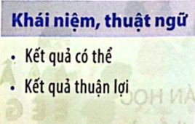

Slide 5
Nhiệm vụ:
- Hoạt động cá nhân: Đọc VD1-SGK-T60 (1 phút)
- Hoạt động cá nhân: Làm Luyện tập 1-SGK-T60 vào vở
(2 phút)
- Gặp bạn hẹn lúc 10h để trao đổi Luyện tập 1
(2 phút)

Slide 6
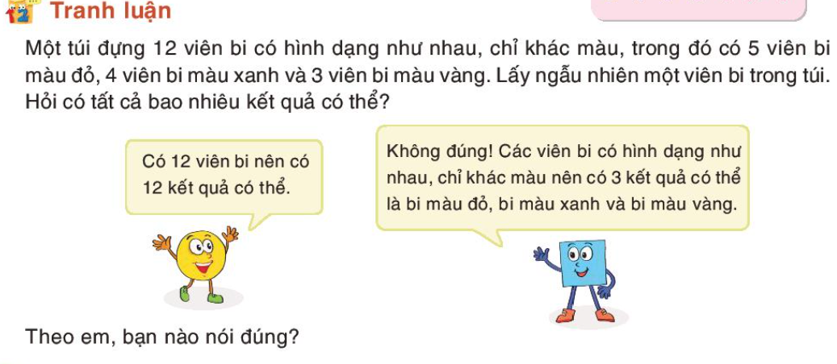
Nhiệm vụ:
- Hoạt động nhóm 4: Tranh luận SGK-T60 (2 phút)
- Trả lời cá nhân bằng ngôn ngữ hình thể

Slide 7
Xét biến cố E: “Bạn rút được phiếu câu hỏi thuộc lĩnh vực Toán học”
Nhiệm vụ: Hoạt động nhóm đôi (2 phút)
Xác định các kết quả có thể để biến cố E xảy ra?
Kết hợp đọc SGK hãy tìm từ thích hợp điền vào chỗ …
“Các kết quả đó được gọi là … cho biến cố E”

Slide 8
Xét biến cố E: “Bạn rút được phiếu câu hỏi thuộc lĩnh vực Toán học”
Đáp án:
Các kết quả có thể để biến cố E xảy ra: Câu 8, câu 9, câu 10
2. “ Các kết quả đó được gọi là kết quả thuận lợi cho biến cố E”

Slide 9
Nhiệm vụ:
- Hoạt động cá nhân: Đọc VD2-SGK-T61,62 (2 phút)
- Hoạt động cá nhân: Làm BT sau vào phiếu (3 phút)
BT: Trong VD2, hãy liệt kê các kết quả thuận lợi cho các biến cố sau:
G: “Chọn được một bạn nam”
H: “Chọn được một bạn lớp 8B”
M: “Chọn được một bạn lớp 8C hoặc 8D”
Lẩu băng chuyền

Slide 10
Hướng dẫn về nhà:
Làm BT1,2,3/SGK-T62
Đọc trước bài 31: Cách tính xác suất của biến cố bằng tỉ số

